Slide 1
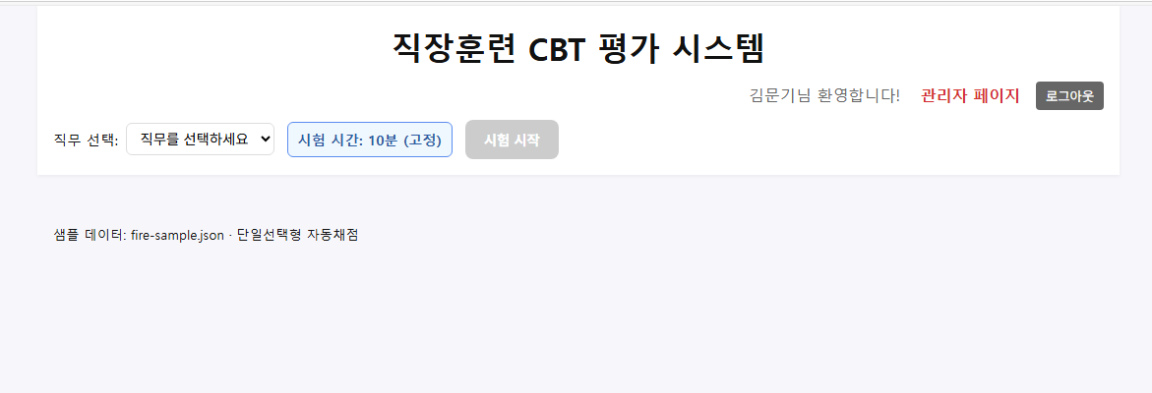
관리자 페이지 클릭

Slide 2
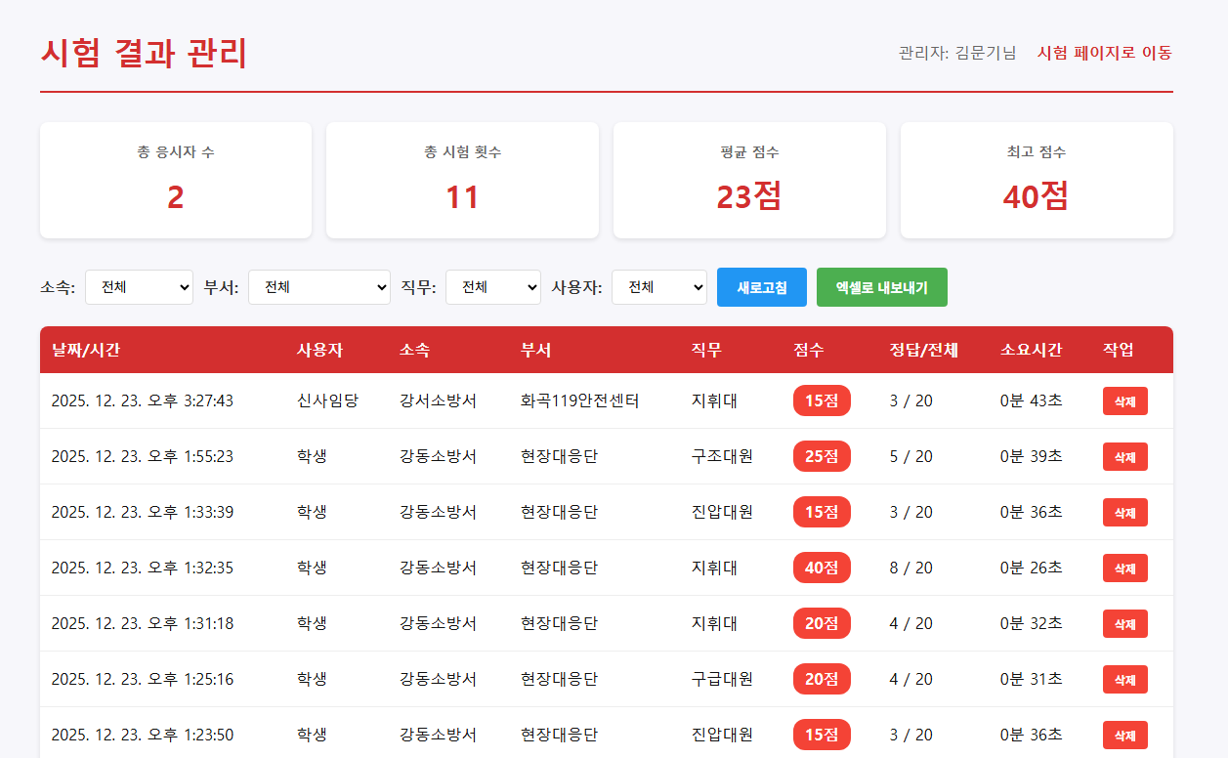
버튼 클릭시
다운로드 가능

